Slide 1
Γεωχημεία
Ενότητα 1: Γεωχημικές διεργασίες στο εσωτερικό της γης
Χριστίνα Στουραϊτη
Σχολή Θετικών Επιστημών
Τμήμα Γεωλογίας και Γεωπεριβάλλοντος

Slide 2
Γεωχημικές διεργασίες στο εσωτερικό της γης
Ισοτοπική Γεωχημεία
II. Μέθοδοι γεωχρονολόγησης

Slide 3
Περιεχόμενα
Θεωρία
Οι 2 βασικές προϋποθέσεις για την εφαρμογή των μεθόδων γεωχρονολόγησης
Μέθοδοι γεωχρονολόγησης:
Rb – Sr
Sm – Nd
Re – Os (PGE)
Σειρά U – Th - Pb
Μελέτη διεργασιών σχηματισμού πετρωμάτων

Slide 4
Βασικές Αρχές Γεωχρονολόγησης
Σε ποιες βασικές αρχές στηρίζεται η γεωχρονολόγηση ?
Γιατί χρησιμοποιούμε τους ισοτοπικούς λόγους?
Πως ξέρουμε ότι οι ισοτοπικοί λόγοι των διαφόρων γεωλογικών υλικών (πέτρωμα, ορυκτά, νερά, αέρια) δεν έχουν μεταβληθεί κατά την εξελικτική τους πορεία ?

Slide 5
Οι δύο βασικές αρχές
1η
Όταν δύο, ή περισσότερα ορυκτά σε ένα πέτρωμα (ή πέτρωμα / διάλυμα) βρίσκονται σε θερμοδυναμική ισορροπία (δηλ. δεν αντιδρούν μεταξύ τους), τότε οι ισοτοπικοί λόγοι των χημικών στοιχείων που υπάρχουν στα ορυκτά είναι ίσοι.
Εάν δεν είναι ίσοι οι ισοτοπικοί λόγοι τότε μεταξύ των υλικών με διαφορετική ισοτοπική , θα γίνει ανταλλαγή ισοτόπων, έτσι ώστε να τελικά αποκτήσουν ίσους λόγους .
(ΙΣΟΤΟΠΙΚΗ ΟΜΟΓΕΝΟΠΟΙΗΣΗ)

Slide 6
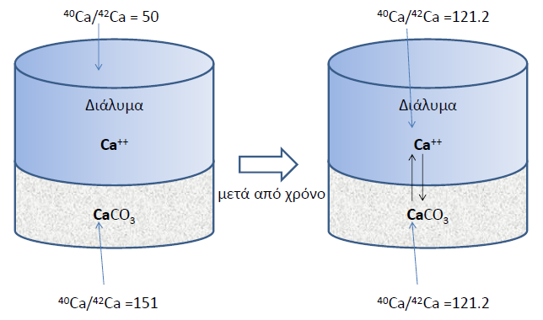
Παράδειγμα (Ισοτοπική Ομογενοποίηση)
1

Slide 7
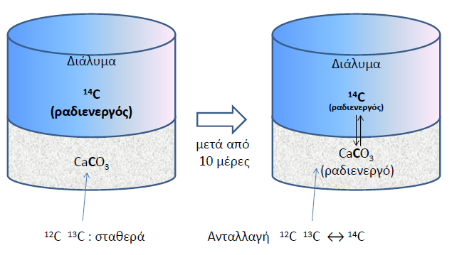
Παράδειγμα (Ισοτοπική Ομογενοποίηση)
2

Slide 8
Ισοτοπική Ομογενοποίηση
Υψηλές θερμοκρασίες: η ανταλλαγή ισοτόπων γίνεται γρήγορα (ομογενοποίηση ισοτοπικών λόγων στα μαγματικά πετρώματα).
Χαμηλές θερμοκρασίες: η ανταλλαγή ισοτόπων γίνεται αργά.
Μεταξύ αερίων ή υγρών: η ανταλλαγή (διάχυση) γίνεται γρήγορα.
πετρώματα = αποτυπώνουν την ισοτοπική σύσταση της πηγής από την οποία προέρχονται.

Slide 9
Οι δύο βασικές αρχές (συνέχεια)
2η
Μετά το σχηματισμό του πετρώματος δεν είχαμε κάποια αλλοίωση στην ισοτοπική σύσταση, ώστε να προκύψει νέα ομογενοποίση.
(ΚΛΕΙΣΤΟ ΣΥΣΤΗΜΑ)
Διατήρησε το πέτρωμα την αρχική του ισοτοπική σύσταση?
H διάχυση σε συνθήκες επιφανείας συντελείται τόσο αργά, που πρακτικά θεωρούμε ότι οι αρχικοί ισοτοπικοί λόγοι παραμένουν αναλλοίωτοι στις συνθήκες επιφανείας.

Slide 10
Σύστημα ⁸⁷Rb-⁸⁷Sr
Στοιχείο Rb.
Έχει 2 φυσικά ισότοπα: ₃₇⁸⁷Rb (αφθονία ατόμων 27.83 %) - ραδιενεργό
σταθερό ₃₇⁸⁵Rb (αφθονία ατόμων 72.16 % των ατόμων) -
Στοιχείο Sr.
Έχει 4 φυσικά ισότοπα: ₃₈⁸⁸Sr (αφθονία ατόμων 82.58%) - σταθερό
₃₈⁸⁷Sr (αφθονία ατόμων 7 %) - σταθερό
₃₈⁸⁶Sr (αφθονία ατόμων 9.86%) - σταθερό
₃₈⁸⁴Sr (αφθονία ατόμων 0.56% - σταθερό
Ραδιενεργή διάσπαση ⁸⁷Rb → ⁸⁷Sr + σωματίδια β⁻
Μέθοδος χρονολόγησης Rb-Sr ορυκτών που περιέχουν Rb ή ολικό πέτρωμα, βασίζεται στη Ραδιενεργή διάσπαση
⁸⁷Rb → ⁸⁷Sr + σωματίδια β⁻
λ_{Rb} = 1.42 *10⁻¹¹ yr⁻¹

Slide 11
Σύστημα ⁸⁷Rb-⁸⁷Sr
⁸⁷Rb=27.83%
⁸⁵Rb=72.17%
⁸⁸Sr=82.53%
⁸⁷Sr=7.04%
⁸⁶Sr=9.87%
⁸⁴Sr=0.56%
-διασπάται σε ⁸⁷Sr και δίνει β⁻,
half-life=48.8 δισεκατομμύρια χρόνια
Rb/Sr λόγοι στα διάφορα πετρώματα:
Υπερμαφικά 0.2
Βασαλτικά 0.06
Γρανίτες 0.25 - 1.7
Κλαστ. Ιζ. πετρ. (shale) 0.46
Πυριτιόλιθοι 3
ΣΤΑΘΕΡΑ
Τι προκαλεί την μεγάλο εύρος διακύμανσης του Rb/Sr πετρώματα?
1. Rb υποκαθιστά K στα K-ούχα ορυκτά
ενώ
Sr υποκαθιστά το Ca στα Ca-ούχα ορυκτά
2. Rb και Sr διαφοροποιούνται (κλασματώνονται) στις μαγματικές διεργασίες:
Rb έχει την τάση να εισέρχεται στο τήγμα (περισσότερο “μη-ανταγωνιστικό – incompatible”
απ’ ότι το Sr)
Συμπέρασμα:
Πετρώματα ή ορυκτά με υψηλό Rb/Sr θα περιέχουν περισσότερο ⁸⁷Sr
Πετρώματα ή ορυκτά με χαμηλό Rb/Sr θα περιέχουν λιγότερο ⁸⁷Sr

Slide 12
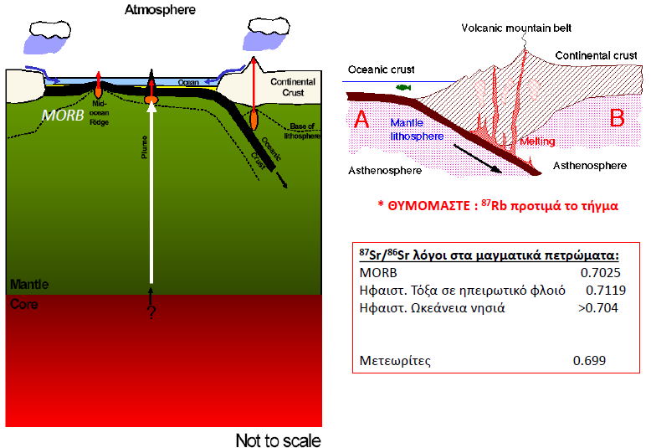
Μαγματικές διεργασίες και διακύμανση του λόγου ⁸⁷Sr/⁸⁶Sr
3

Slide 13
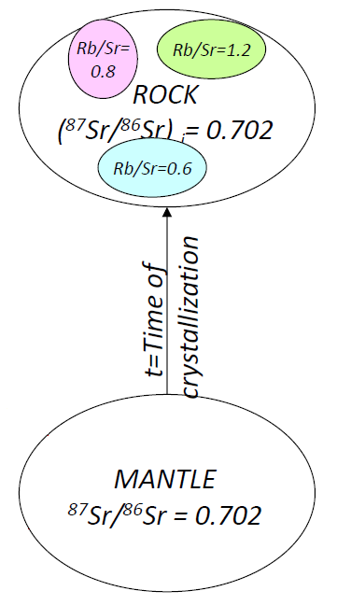
Μέθοδος γεωχρονολόγησης ⁸⁷Rb-⁸⁷Sr
$\frac{87Sr}{86Sr}={\left[\frac{87Sr}{86Sr}\right]}_{i}$+ $\frac{87Rb}{86Sr} [e^{−λt}−1]$
Μετράμε
Μετράμε
Κάθε μαγματικό πέτρωμα όταν κρυσταλλώνεται έχει μια αρχική σύσταση Sr.
Πως προσδιορίζουμε τον αρχικό λόγο: ( ⁸⁷Sr/⁸⁶Sr )_{i}
Επειδή τα πυριγενή πετρώματα είναι τόσο ετερογενή (πολλά ορυκτά) τα διάφορα ορυκτά θα έχουν διαφορετικό λόγο Rb/Sr, όμως έχουν την ίδια ηλικία κρυστάλλωσης (χρόνος σχηματισμού) και τον ίδιο αρχικό λόγο (⁸⁷Sr/⁸⁶Sr)_{i}.

Slide 14
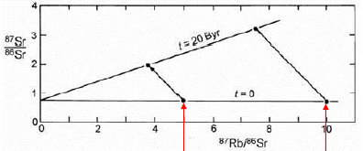
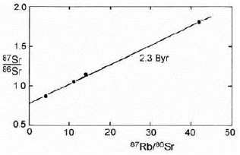
Πως κατασκευάζονται οι ισόχρονες ⁸⁷Rb-⁸⁷Sr?
$\frac{87Sr}{86Sr}={\left[\frac{87Sr}{86Sr}\right]}_{i}$+ $\frac{87Rb}{86Sr} [e^{−λt}−1]$
Η γραφική παράσταση της ισόχρονης Rb-Sr
Μετράμε
Μετράμε
Κάθε μαγματικό πέτρωμα όταν κρυσταλλώνεται έχει μια αρχική σύσταση Sr.
4
Δείγμα με
χαμηλότερο [Rb]
Δείγμα με
υψηλότερο [Rb]
Ισόχρονη Rb-Sr για το Γρανίτης του Bushveld
εάν x=(⁸⁷Rb/⁸⁶Sr)_{m}
& y=(⁸⁷Sr/⁸⁶Sr)_{m}
έχουμε y=b+mx
Η γραμμή τέμνει τον Υ στο b=(⁸⁷Sr/⁸⁶Sr)_{i}
Κλίση της γραμμής m=(e^{λt}-1)
5

Slide 15
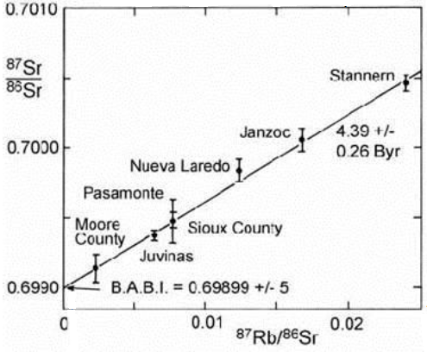
Η μέθοδος είναι περισσότερο από ένα εργαλείο χρονολόγησης. Προσδιορισμό του αρχικού λόγου (⁸⁷Sr/⁸⁶Sr)_{i} στην πορεία του χρόνου
Ισόχρονη Rb-Sr μετεωριτών
⁸⁷Sr/⁸⁶Sr ratios of igneous rocks:
MORB 0.7025
Continents 0.7119
Ocean Islands >0.704
vs.
Meteorites 0.699
T=4.5Ga
Βασικές Ερωτήσεις:
1. Γιατί όλες οι τιμές του λόγου (⁸⁷Sr/⁸⁶Sr) σήμερα είναι μεγαλύτερες από το BABI?
2. Γιατί ο ηπειρωτικός φλοιός έχει τις
υψηλότερες τιμές?
6
BABI - Basaltic Achondrite Best Initial = Αρχική ισοτοπική σύσταση της Γης πριν διαφοροποιηθεί (Bulk Earth, undifferentiated)

Slide 16
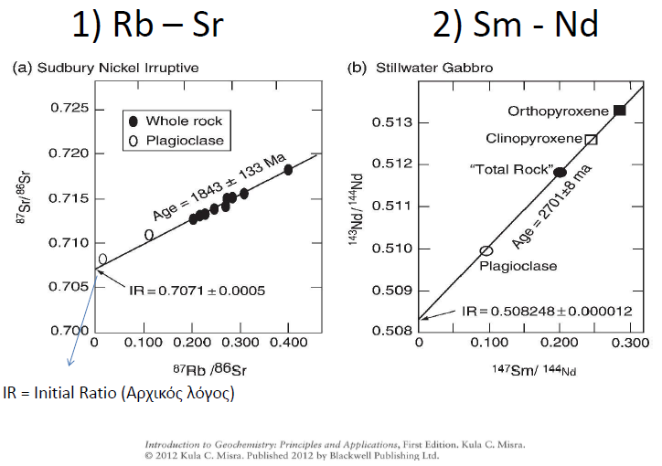
Ισόχρονη γραμμή
7

Slide 17
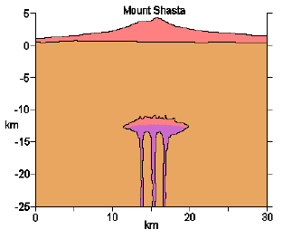
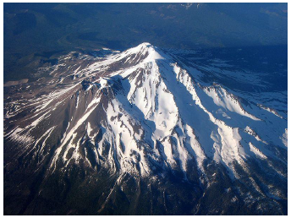
Μελέτη προβλημάτων ανάμιξης διαφορετικών μαγμάτων με διαφορετικό (⁸⁷Sr/⁸⁶Sr)_{i}
8
Λάβες του Mt. Shasta έχουν μεγάλο εύρος τιμών στο αρχικό λόγο (⁸⁷Sr/⁸⁶Sr)i → ανάμιξη διαφορετικών συστάσεων
9
Αεροφωτογραφία του ηφαιστείου, Mt. Shasta
(οροσειρά Cascades, California - ηφαιστειακό τόξο στο ηπειρωτικό περιθώριο Β. Αμερικής)

Slide 18
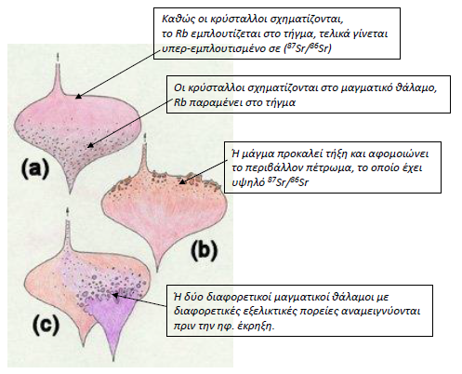
3 διαφορετικά μοντέλα
10

Slide 19
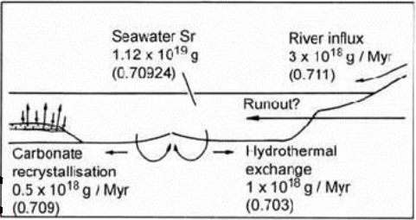
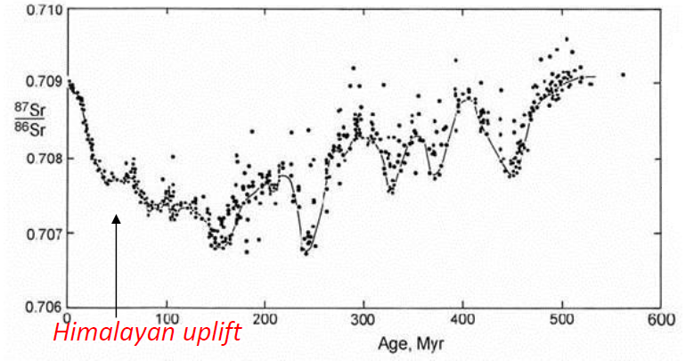
Η μεταβολή του (⁸⁷Sr/⁸⁶Sr) στο θαλασσινό νερό
Ισοζύγιο Sr των θαλασσών
Sr flux rate
Sr isotope ratio
Η καμπύλη του ισοτοπικού λόγου του Sr των θαλασσών
(μετρήσεις σε παλαιά και σύγχρονα ανθρακικά πετρώματα)
Ορογενετικές
διεργασίες
Υδροθερμική δραστηριότητα
11

Slide 20
Σύστημα ¹⁴⁷Sm-¹⁴³Nd
¹⁴⁷Sm=15%
4 άλλα ισότοπα
¹⁴³Nd=12.2%
6 άλλα ισότοπα
-Διασπάται στο ¹⁴³Nd
-δίνοντας σωματίδια α,
half-life=106 δισεκ. Χρόνια (Ga)
Λόγος Sm/Nd στους γήινους σχηματισμούς:
γρανάτης (ορυκτό) 0.539
MORB (Βασάλτες Μ.Ρ) 0.32
Θαλασσινό νερό 0.211
Shale 0.209
Ηλιακό σύστημα 0.31
Το Nd έχει χαμηλότερο ιοντικό δυναμικό (φορτίο/ακτίνα) συγκριτικά με το Sm, έτσι οι δεσμοί του είναι ασθενέστεροι. Το Nd συγκεντρώνεται στο τήγμα,ενώ το Sm παραμένει στο στερεό.
Έτσι…
Πέτρωμα με Υψηλό Sm/Nd θα περιέχει και περισσότερο ¹⁴³Nd
Πέτρωμα με Χαμηλό Sm/Nd θα περιέχει λιγότερο ¹⁴³Nd
ΣΗΜΕΙΩΣΗ: Το μητρικό Sm θα εμπλουτίζεται στον υπολειματικό μανδύα, σε τομείς που έχουν υποστεί μερική τήξη & αφαίρεσης μαγμάτων
[ “απεμπλουτισμένες ” πηγές, πχ. MORB) → Sm/Nd >>
(αντίθετη πορεία απ΄αυτή του λόγου Rb/Sr, όπου ο λόγος αυξάνεται στους ηπειρωτικούς φλοιούς)

Slide 21
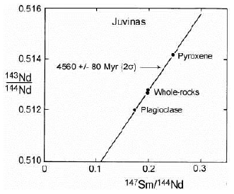
Ισόχρονη ¹⁴⁷Sm-¹⁴³Nd
$\frac{143Nd}{144Nd}={\left[\frac{143Nd}{144Nd}\right]}_{i}$+ $\frac{147Sm}{144Nd} [e^{λt}−1]$
Μετράμε
Μετράμε
Κάθε μαγματικό πέτρωμα όταν κρυσταλλώνεται έχει μια αρχική σύσταση Nd.
12
Εάν x=(¹⁴⁷Sm/¹⁴⁴Nd)_{m}
& y=(¹⁴³Nd/¹⁴⁴Nd)_{m}
Έχουμε y=b+mx
Πρακτικά είναι η ίδια εξίσωση
με αυτή του συστήματος Rb/Sr
Εκεί που τέμνεται ο Υ είναι:
b=(¹⁴³Nd/¹⁴⁴Nd)_{i}
Και η κλίση m=(e^{-t}-1)

Slide 22
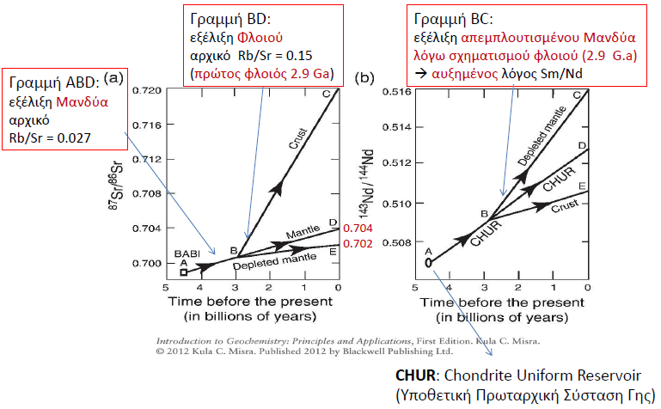
Εξέλιξη του ισοτοπικού λόγου Sr, Nd στα διάφορα τμήματα της Γης
13

Slide 23
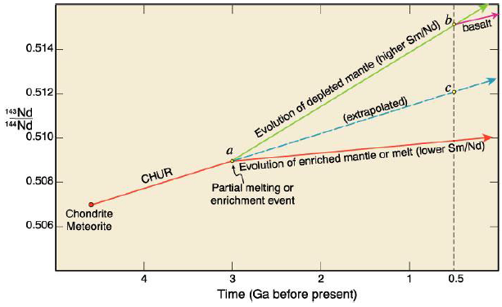
Εξέλιξη ισοτόπων Nd (διαφοροποίηση της Γης στα 3 Ga, σχηματισμός φλοιού από τον μανδύα
14
(πηγή : Wilson (1989). Igneous Petrogenesis. Unwin Hyman/Kluwer.

Slide 24
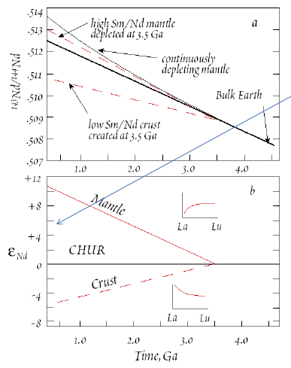
Συντελεστής έψιλον (ε_{Νd}, _{CHUR})
$$εNd,CHUR=\left[\frac{\left({143Nd}/{144Nd}\right)sample}{\left({143Nd}/{144Nd}\right)CHUR} −1\right] 104$$
CHUR = “Chondritic Uniform Reservoir” (υποθετική σύσταση της πρωταρχικής μη διαφοροποιημένης γης)
βασίστηκε σε μετρήσεις χονδριτών μετεωριτών (DePaulo and Wasserburg, 1976a)
συγκρίνουμε τις τιμές των δειγμάτων μας σε σχέση με την τιμή CHUR→ τιμή ε_{Nd}
Μπορούμε να αναφερόμαστε σε πολύ μικρές μεταβολές των ισοτόπων Nd (~0.0001)
Ποιά είναι η τιμή του ε για το CHUR?
15

Slide 25
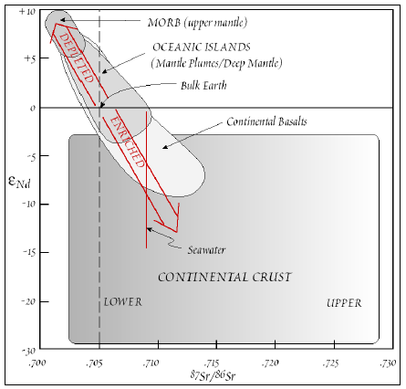
Συνδιασμένη προβολή Sm-Nd & Rb-Sr
16

Slide 26
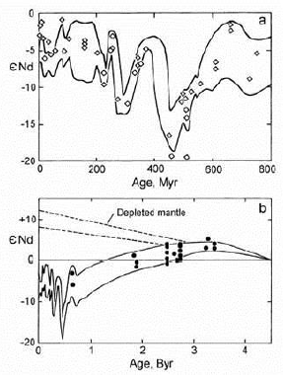
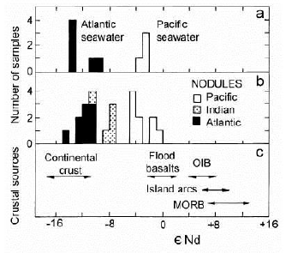
Διακύμανση του ισοτοπικού Nd στο θαλασσινό νερό
18
Το Nd δεν έχει ομοιογένεια στους ωκεανούς λόγω της μικρού χρόνου παραμονής του στο θαλασσινό νερό.
R_{t}= total reservoir / (C sinks)
17

Slide 27
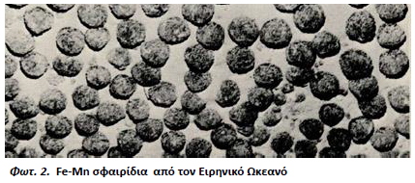
Εφαρμογές χρονολόγησης με ισότοπα Nd
REE είναι εξαιρετικά ανθεκτικές στις συνθήκες μεταμόρφωσης, έτσι μπορούμε να μετρήσουμε ισότοπα Nd σε: πολύ παλιά ιζήματα, δόντια ψαριών, Fe-Mn σφαιρίδια, κλπ.
Οι διακυμάνσεις στα ισότοπα Nd αποτυπώνουν την τεκτονική εξέλιξη ενός σχηματισμού σε μεγάλη χρονική κλίμακα.
19

Slide 28
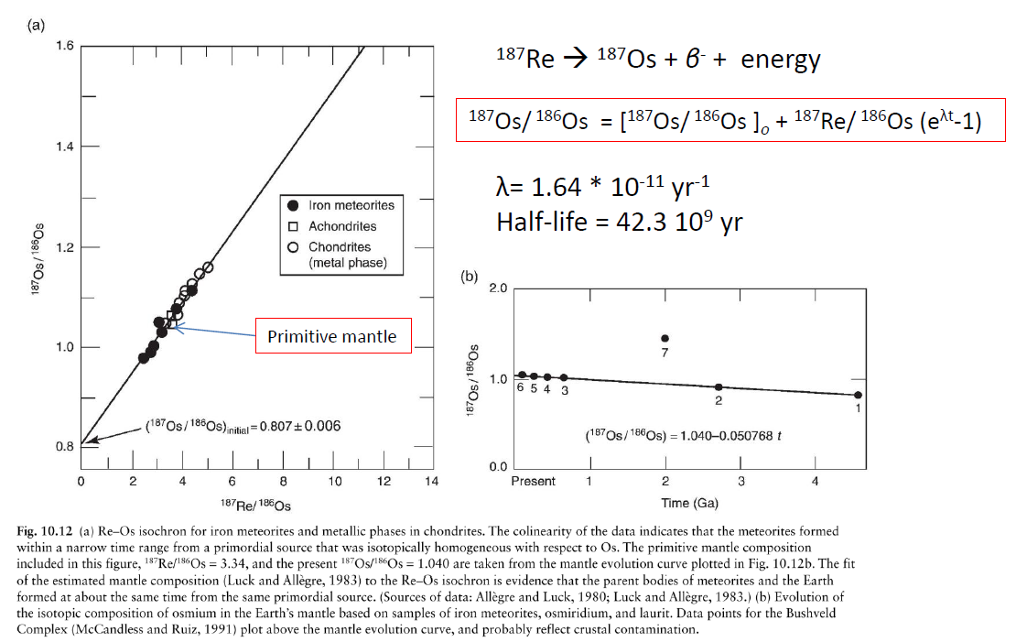
Ισόχρονη Rhenium – Osmium (PGE) Χρονολόγηση Μετεωριτών
20

Slide 29
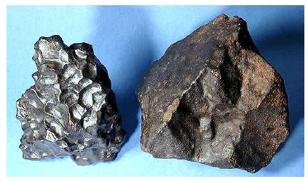
Φωτ. 3. Δείγματα Μετωριτών: Fe-Ni Μετεωρίτης (αριστερά) and Χονδρίτης Μετεωρίτης (δεξιά)
21

Slide 30
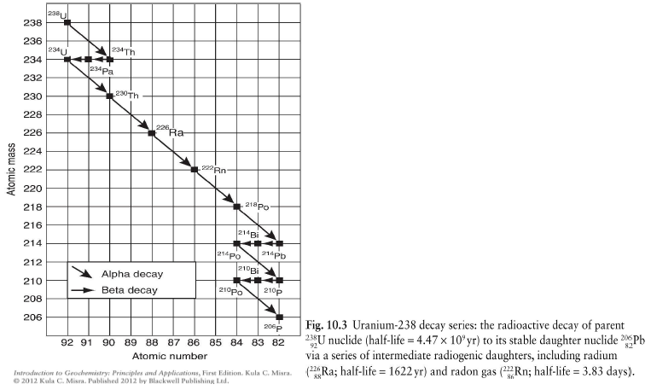
Ειδική Περίπτωση Σειρά U – Th – Pb
22

Slide 31
Σύστημα U-Pb-Th
Πολύ πολύπλοκο σύστημα.
3 ραδιενεργά ισότοπα του U: ²³⁴U, ²³⁵U, ²³⁸U.
3 ραδιογενή ισότοπα του Pb: ²⁰⁶Pb, ²⁰⁷Pb, and ²⁰⁸Pb.
Μόνο το ²⁰⁴Pb είναι αυστηρά μη ραδιογενές (non-radiogenic).
U, Th, και Pb είναι μη ανταγωνιστικά (incompatible) στοιχεία, και συγκεντρώνονται στα πρώτα τήγματα.
Ισοτοπική σύσταση του Pb στο πέτρωμα = συνάρτηση μιας σειράς ραδιενεργών διασπάσεων.
²³⁸U → ²³⁴U → ²⁰⁶Pb (λ = 1.5512 x 10⁻¹⁰ a⁻¹)
²³⁵U → ²⁰⁷Pb (λ = 9.8485 x 10⁻¹⁰ a⁻¹)
²³²Th → ²⁰⁸Pb (λ = 4.9475 x 10⁻¹¹ a⁻¹)

Slide 32
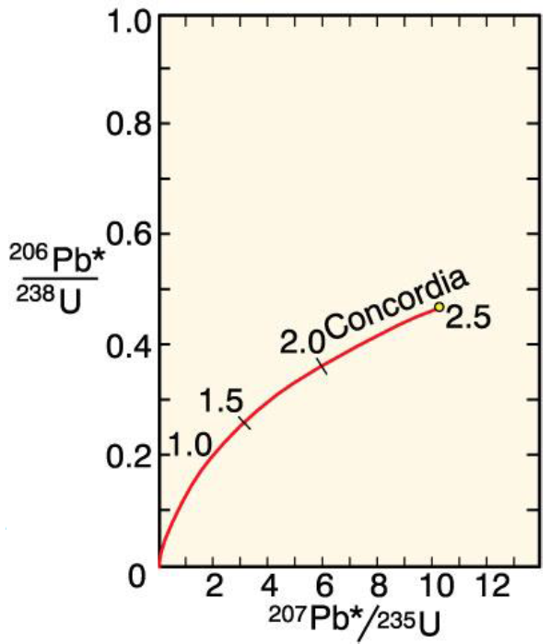
Σύστημα U-Pb-Th
Ισόχρονη - Concordia = ταυτόχρονη εξέλιξη του ²⁰⁶Pb και ²⁰⁷Pb μέσω των διασπάσεων:
²³⁸U → ²³⁴U → ²⁰⁶Pb
²³⁵U → ²⁰⁷Pb
²⁰⁶Pb* : radiogenic ²⁰⁶Pb
To παράδειγμα την εξέλιξη ενός ισοτοπικού συστήματος για χρονική περίοδο 2.5 Ga
23
Concordia , εξέλιξη ισοτόπων Pb ενός αρχαίου πετρώματος 3.5 Ga με ένα επεισόδιο απώλειας Pb. (πηγή: Faure (1986). Principles of Isotope Geology. 2nd, ed. John Wiley & Sons. New York.)

Slide 33
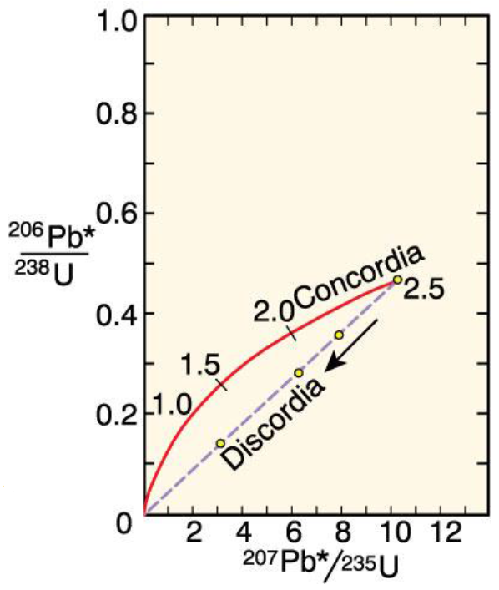
Σύστημα U-Pb-Th
Discordia = ταυτόχρονη απώλεια ²⁰⁶Pb και ²⁰⁷Pb
Discordia: loss of both ²⁰⁶Pb and ²⁰⁷Pb due to some thermal event (metamorphism)
All → origin but not same amount
Suppose this occurs 2.5 Ga after original crystallization.
Concordia diagram illustrating the Pb isotopic development of a 3.5 Ga old rock with a single episode of Pb loss.
(πηγή: Faure (1986). Principles of Isotope Geology. 2nd, ed. John Wiley & Sons. New York.
24

Slide 34
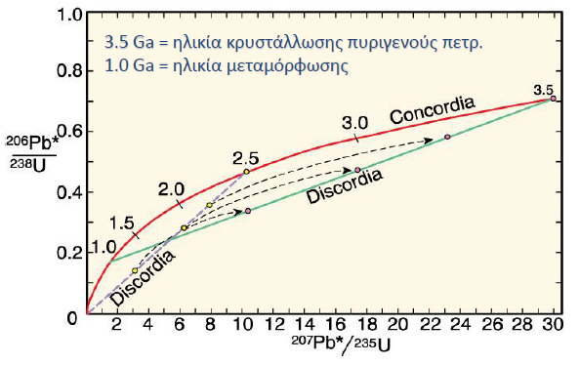
Σύστημα U-Pb-Th
Διάγραμμα Concordia για συνολικό χρόνο 3.5 Ga
25
Concordia diagram illustrating the Pb isotopic development of a 3.5 Ga old rock with a single episode of Pb loss.
(πηγή: Faure (1986). Principles of Isotope Geology. 2nd, ed. John Wiley & Sons. New York. )

Slide 35
Βιβλιογραφικές αναφορές
1. Allègre, C. J. (2008). Isotope Geology. Cambridge University Press, Cambridge, 512 pp.
2. Faure, G. Principles of Isotope Geology. (1986). 2nd edn. J. Wiley & Sons, New York, 589 pp.
3. Misra, K. C. (2012). Introduction to Geochemistry: principles & applications.
WILEY-BLACKWELL, UK, 438 pp.
4. DePaulo and Wasserburg, 1976a. Nd isotopic variations and petrogenetic models.
Geophys. Res. Lett. 3, 249-52.

Slide 36
Χρηματοδότηση
Το παρόν εκπαιδευτικό υλικό έχει αναπτυχθεί στo πλαίσιo του εκπαιδευτικού έργου του διδάσκοντα.
Το έργο «Ανοικτά Ακαδημαϊκά Μαθήματα στο Πανεπιστήμιο Αθηνών» έχει χρηματοδοτήσει μόνο την αναδιαμόρφωση του εκπαιδευτικού υλικού.
Το έργο υλοποιείται στο πλαίσιο του Επιχειρησιακού Προγράμματος «Εκπαίδευση και Δια Βίου Μάθηση» και συγχρηματοδοτείται από την Ευρωπαϊκή Ένωση (Ευρωπαϊκό Κοινωνικό Ταμείο) και από εθνικούς πόρους.

Slide 37
Σημειώματα

Slide 38
Σημείωμα Ιστορικού Εκδόσεων Έργου
Το παρόν έργο αποτελεί την έκδοση 1.0.

Slide 39
Σημείωμα Αναφοράς
Copyright Εθνικόν και Καποδιστριακόν Πανεπιστήμιον Αθηνών, Χριστίνα Στουραϊτη 2015. Χριστίνα Στουραϊτη. «Γεωχημεία. Γεωχημικές διεργασίες στο εσωτερικό της γης». Έκδοση: 1.0. Αθήνα 2014. Διαθέσιμο από τη δικτυακή διεύθυνση: http://opencourses.uoa.gr/courses/GEOL2/.

Slide 40
Σημείωμα Αδειοδότησης
Το παρόν υλικό διατίθεται με τους όρους της άδειας χρήσης Creative Commons Αναφορά, Μη Εμπορική Χρήση Παρόμοια Διανομή 4.0 [1] ή μεταγενέστερη, Διεθνής Έκδοση. Εξαιρούνται τα αυτοτελή έργα τρίτων π.χ. φωτογραφίες, διαγράμματα κ.λ.π., τα οποία εμπεριέχονται σε αυτό και τα οποία αναφέρονται μαζί με τους όρους χρήσης τους στο «Σημείωμα Χρήσης Έργων Τρίτων».
[1] http://creativecommons.org/licenses/by-nc-sa/4.0/
Ως Μη Εμπορική ορίζεται η χρήση:
που δεν περιλαμβάνει άμεσο ή έμμεσο οικονομικό όφελος από την χρήση του έργου, για το διανομέα του έργου και αδειοδόχο
που δεν περιλαμβάνει οικονομική συναλλαγή ως προϋπόθεση για τη χρήση ή πρόσβαση στο έργο
που δεν προσπορίζει στο διανομέα του έργου και αδειοδόχο έμμεσο οικονομικό όφελος (π.χ. διαφημίσεις) από την προβολή του έργου σε διαδικτυακό τόπο
Ο δικαιούχος μπορεί να παρέχει στον αδειοδόχο ξεχωριστή άδεια να χρησιμοποιεί το έργο για εμπορική χρήση, εφόσον αυτό του ζητηθεί.

Slide 41
Διατήρηση Σημειωμάτων
Οποιαδήποτε αναπαραγωγή ή διασκευή του υλικού θα πρέπει να συμπεριλαμβάνει:
το Σημείωμα Αναφοράς
το Σημείωμα Αδειοδότησης
τη δήλωση Διατήρησης Σημειωμάτων
το Σημείωμα Χρήσης Έργων Τρίτων (εφόσον υπάρχει)
μαζί με τους συνοδευόμενους υπερσυνδέσμους.

Slide 42
Σημείωμα Χρήσης Έργων Τρίτων (1/5)
Το Έργο αυτό κάνει χρήση των ακόλουθων έργων:
Εικόνες/Σχήματα/Διαγράμματα/Φωτογραφίες
Εικόνα 1: Παράδειγμα Ισοτοπικής Ομογενοποίησης. Copyrighted.
Εικόνα 2: Παράδειγμα Ισοτοπικής Ομογενοποίησης. Copyrighted.
Εικόνα 3: Διακύμανση του λόγου ⁸⁷Sr/⁸⁶Sr. Copyright Department of Geology Panjab University, Chandigarh. Σύνδεσμος: http://www.slideshare.net/jktiwana/rubidium-strontium-dating-41668544. Πηγή: www.slideshare.net
Εικόνα 4: Η γραφική παράσταση της ισόχρονης Rb-Sr. Copyrighted.
Εικόνα 5: Ισόχρονη Rb-Sr για το Γρανίτη του Bushveld. Copyrighted.
Εικόνα 6: Ισόχρονη Rb-Sr μετεωριτών. Copyrighted.
Εικόνα 7: Ισόχρονη Rb-Sr και Sm-Nd. Copyrighted.

Slide 43
Σημείωμα Χρήσης Έργων Τρίτων (2/5)
Εικόνα 8: Λάβες του Mt. Shasta. Copyright College of Siskiyous. Σύνδεσμος: http://www.siskiyous.edu/shasta/geo/fig6.htm. Πηγή: www.siskiyous.edu.
Εικόνα 9: Αεροφωτογραφία του ηφαιστείου, Mt. Shasta. CC BY-SA Wikipedia. Σύνδεσμος: http://en.wikipedia.org/wiki/Portal:Volcanoes/Project_collaboration. Πηγή: en.wikipedia.org
Εικόνα 10: Τρία διαφορετικά μοντέλα (Geology of Mount Shasta). Copyright College of Siskiyous. Σύνδεσμος: http://www.siskiyous.edu/shasta/geo/fig6.htm. Πηγή: www.siskiyous.edu.
Εικόνα 11: Sr isotope data for Phanerozoic carbonates. After Burke et al. (1982). Σύνδεσμος: http://www.onafarawayday.com/Radiogenic/Ch3/Ch3-6.htm. Πηγή: www.onafarawayday.com
Εικόνα 12: Ισόχρονη ¹⁴⁷Sm-¹⁴³Nd. Copyrighted.

Slide 44
Σημείωμα Χρήσης Έργων Τρίτων (3/5)
Εικόνα 13: Εξέλιξη του ισοτοπικού λόγου Sr, Nd στα διάφορα τμήματα της Γης. Copyright 2012 Kula C. Misra. Πηγή: Introduction to Geochemistry: Principles and Applications, First Edition, Kula C. Misra.
Εικόνα 14: Εξέλιξη ισοτόπων Nd. Copyrighted. Πηγή : Wilson (1989). Igneous Petrogenesis. Unwin Hyman/Kluwer.
Εικόνα 15: Copyrighted.
Εικόνα 16: Copyrighted.
Εικόνα 17: Διακύμανση του ισοτοπικού Nd στο θαλασσινό νερό. After Keto and Jacobsen (1988); Jacobsen and Pimentel-Klose (1988). Σύνδεσμος: http://www.onafarawayday.com/Radiogenic/Ch4/Ch4-5.htm. Πηγή: www.onafarawayday.com

Slide 45
Σημείωμα Χρήσης Έργων Τρίτων (4/5)
Εικόνα 18: Διακύμανση του ισοτοπικού Nd στο θαλασσινό νερό. After Piepgras and Wasserburg (1980). Σύνδεσμος: http://www.onafarawayday.com/Radiogenic/Ch4/Ch4-5.htm. Πηγή: www.onafarawayday.com
Εικόνα 19: Fe-Mn σφαιρίδια από τον Ειρηνικό ωκεανό. Copyright 1994-2001 Russell E. McDuff and G. Ross Heath. Σύνδεσμος: http://www2.ocean.washington.edu/oc540/lec01-16. Πηγή: www2.ocean.washington.edu
Εικόνα 20: Copyrighted.
Εικόνα 21: Δείγματα Μετωριτών. Copyright New England Meteoritical Services. Σύνδεσμος: http://www.meteorlab.com/METEORLAB2001dev/Open1.htm. Πηγή: www.meteorlab.com

Slide 46
Σημείωμα Χρήσης Έργων Τρίτων (5/5)
Εικόνα 22: Σειρά U – Th – Pb. Copyright 2012 Kula C. Misra. Πηγή: Introduction to Geochemistry: Principles and Applications, First Edition, Kula C. Misra.
Εικόνα 23: Concordia , εξέλιξη ισοτόπων Pb ενός αρχαίου πετρώματος 3.5 Ga με ένα επεισόδιο απώλειας Pb. Copyrighted. Πηγή: Faure (1986). Principles of Isotope Geology. 2nd, ed. John Wiley & Sons. New York.
Εικόνα 24: Concordia diagram illustrating the Pb isotopic development of a 3.5 Ga old rock with a single episode of Pb loss. Copyrighted. Πηγή: Faure (1986). Principles of Isotope Geology. 2nd, ed. John Wiley & Sons. New York.
Εικόνα 25: Concordia diagram illustrating the Pb isotopic development of a 3.5 Ga old rock with a single episode of Pb loss. Copyrighted. Πηγή: Faure (1986). Principles of Isotope Geology. 2nd, ed. John Wiley & Sons. New York.

